Slide 1
SPRINT 1
GRUPO 4

Slide 2
ÍNDICE
1)Presentación como empresa
2)Introducción del cliente
3)Diseño de landing page
4)Funcionalidades

Slide 3


PRESENTACIÓN COMO EMPRESA:
LOGO
SIHSH

Slide 4
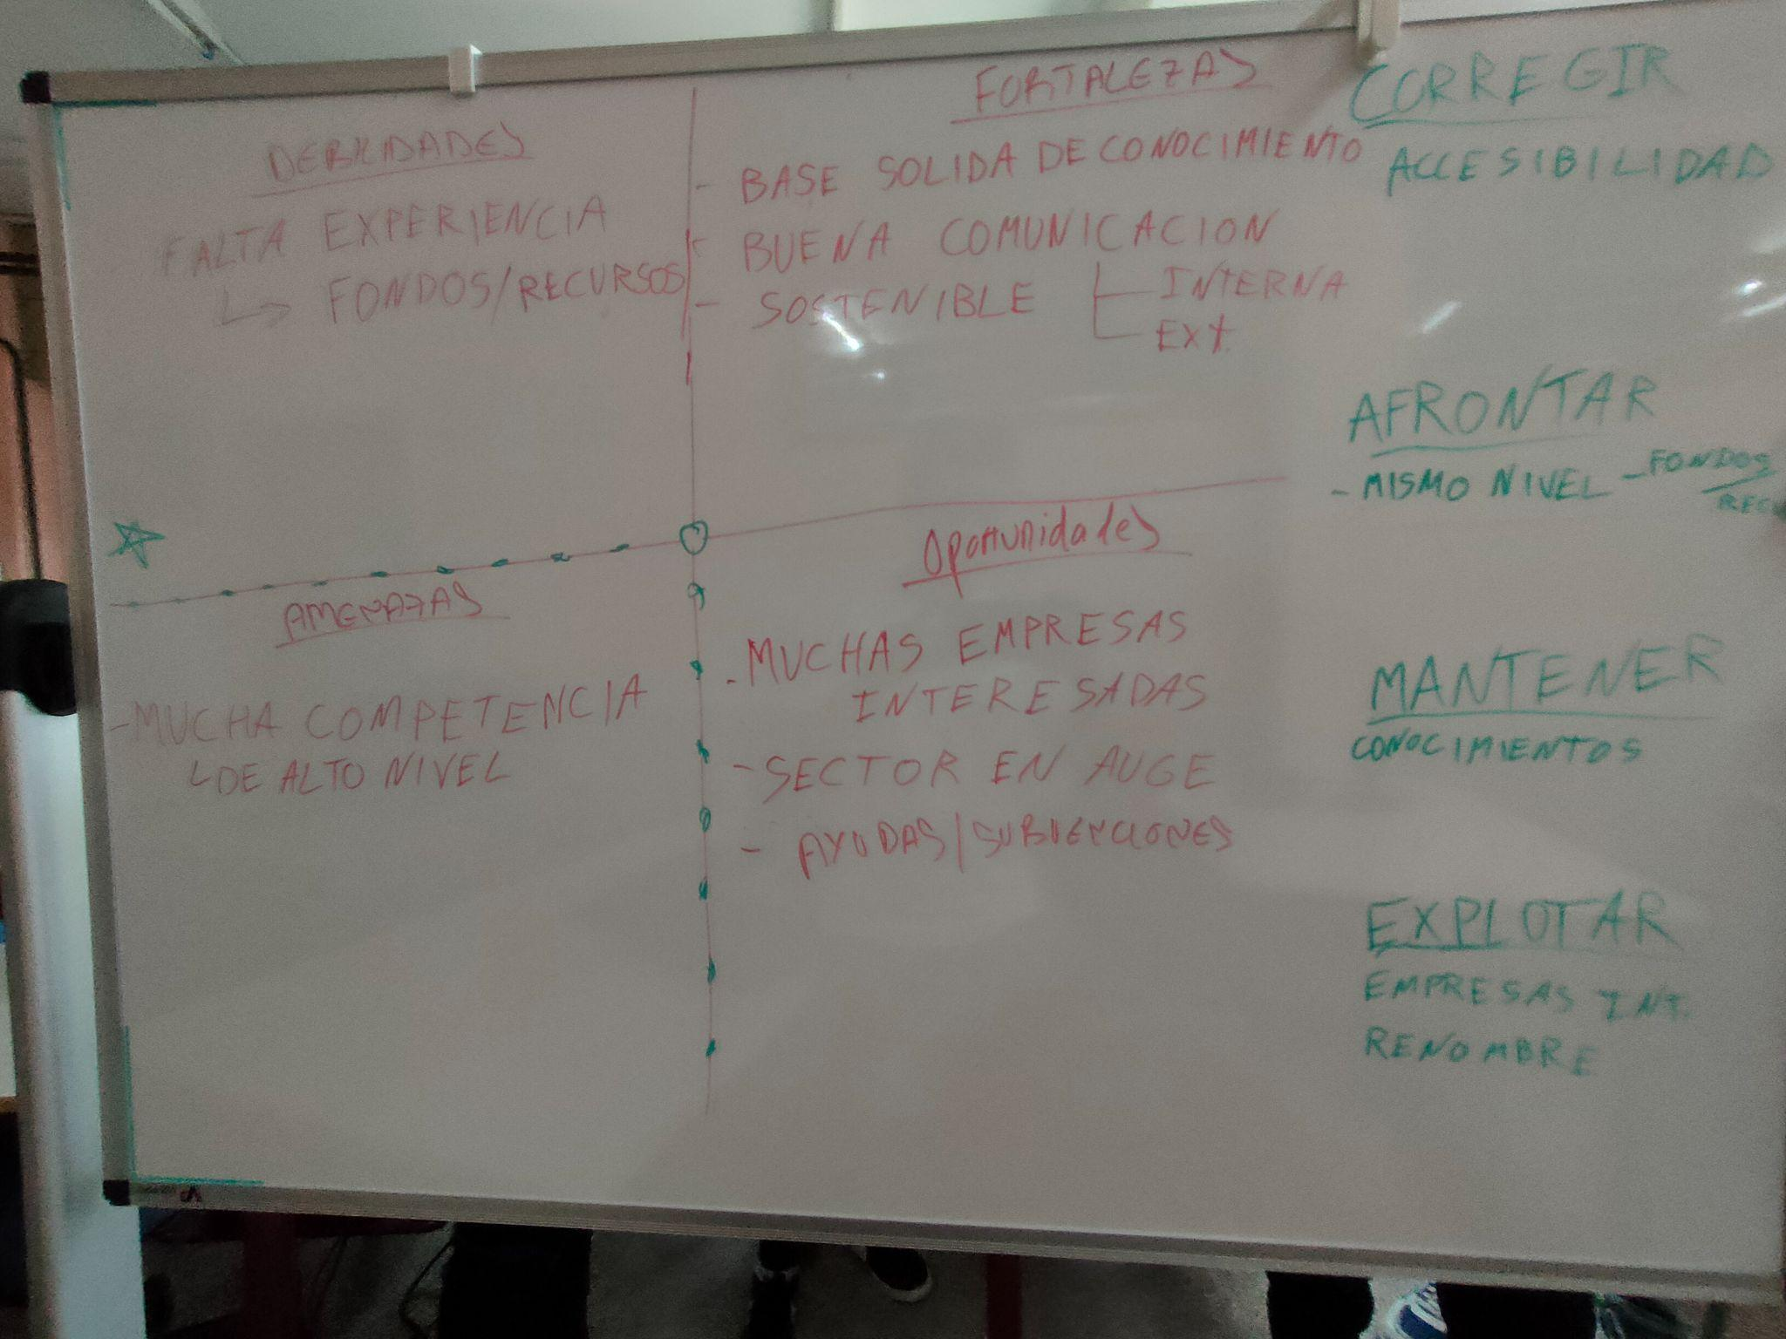
PRESENTACIÓN COMO EMPRESA:
DAFO

Slide 5
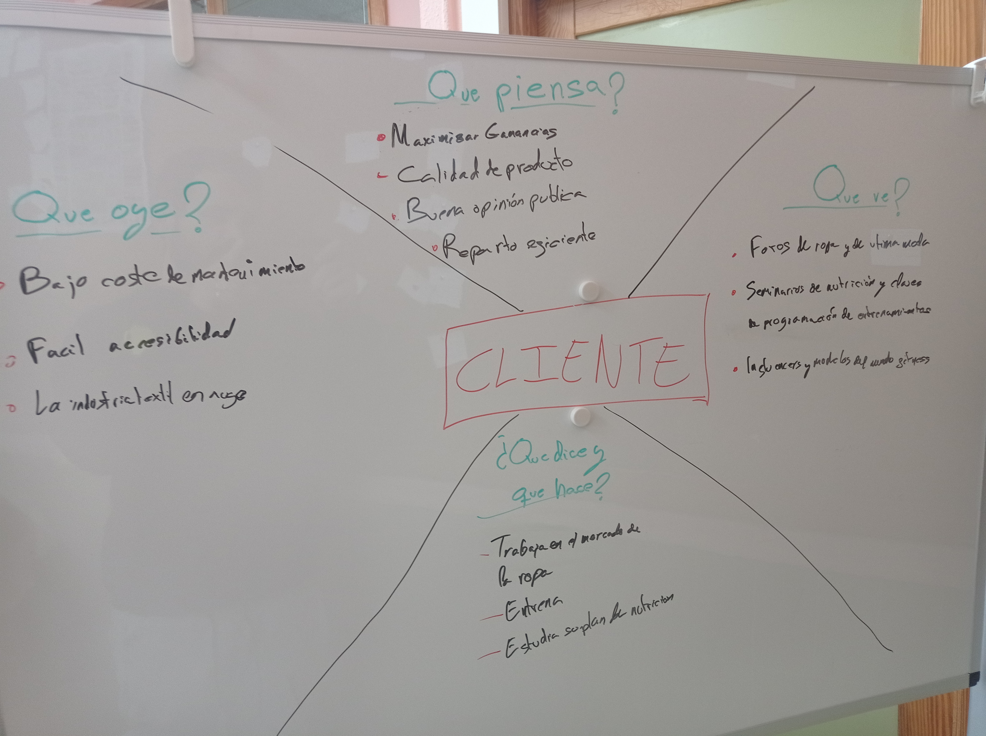
Introducción del cliente

Slide 6
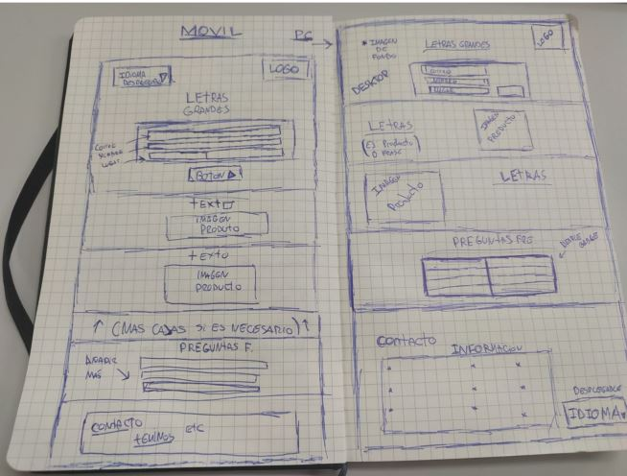
DISEÑO LANDING PAGE:
ESQUEMA A PAPEL

Slide 7
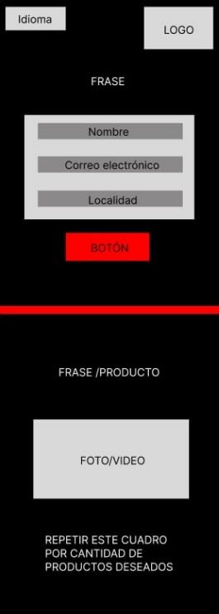
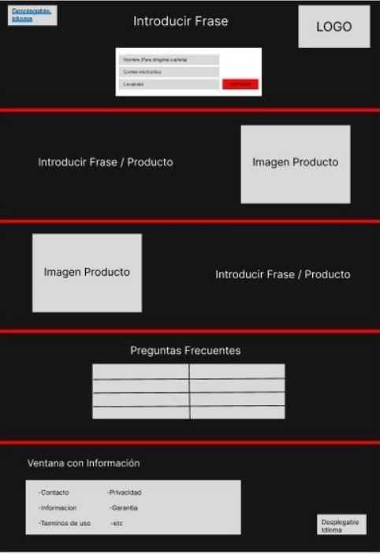
DISEÑO DE LANDING PAGE:
BOCETOS /ESQUEMA
Landing page

